Slide 1
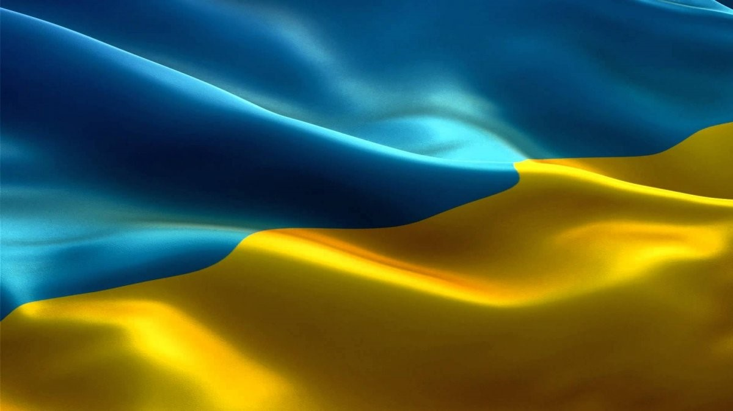

МОБІЛЬНИЙ РЯТУВАЛЬНИЙ ЦЕНТР ШВИДКОГО РЕАГУВАННЯ
ДЕРЖАВНОЇ СЛУЖБИ УКРАЇНИ З НАДЗВИЧАЙНИХ СИТУАЦІЙ
ГРУПА ЗАБЕЗПЕЧЕННЯ АВАРІЙНО-РЯТУВАЛЬНИХ РОБІТ
АВАРІЙНО-РЯТУВАЛЬНОЇ ЧАСТИНИ З ЛІКВІДАЦІЇ НАСЛІДКІВ НАДЗВИЧАЙНИХ СИТУАЦІЙ
НАВЧАЛЬНА ГРУППА № 13

Slide 2
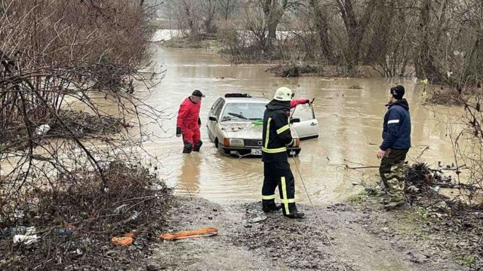
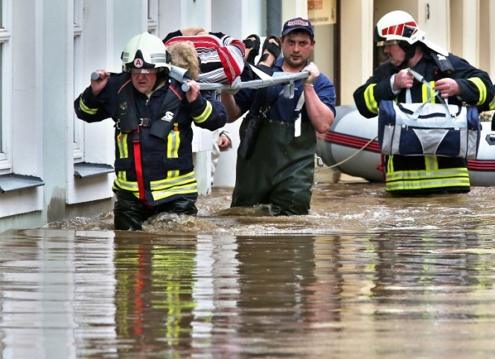
ТАКТИЧНА ПІДГОТОВКА
ТЕМА: Особливості проведення аварійно-рятувальних та інших невідкладних робіт під час ліквідації наслідків надзвичайних ситуацій, пов’язаних із повінню та підтопленням.

Slide 3
Наслідками НС (небезпечних подій), пов’язаних із повінню (паводком, катастрофічним затопленням), можуть бути:
загибель людей;
затоплення населених пунктів, сільськогосподарських угідь;
порушення функціонування систем життєзабезпечення населення;
порушення транспортного сполучення з населеними пунктами (територіями);
пошкодження і руйнування будівель та споруд, залізничних і автомобільних шляхів, мостів, тунелів;
руйнування обладнання, комунікацій, гідроспоруд та меліоративних систем;
псування та знищення продуктів харчування, сировини, пального, добрив тощо;
загибель свійських тварин та знищення врожаю сільськогосподарських культур;
загроза виникнення спалахів інфекційних захворювань (епідемії);
зсувні процеси, вимивання родючого шару ґрунту;
погіршення якості питної води.

Slide 4
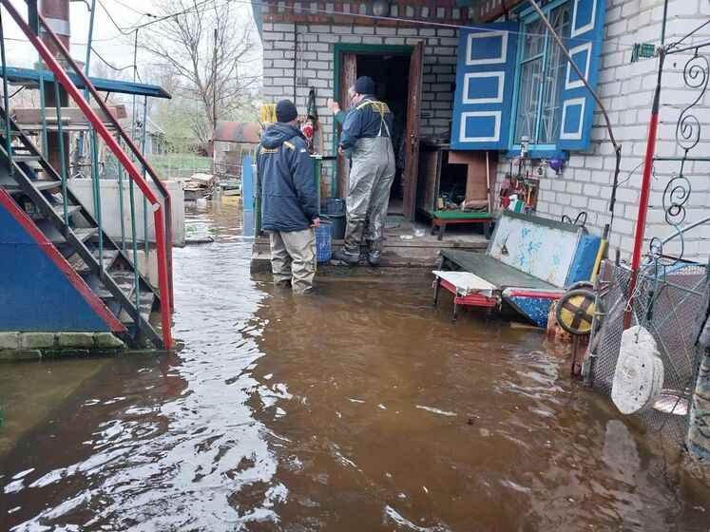
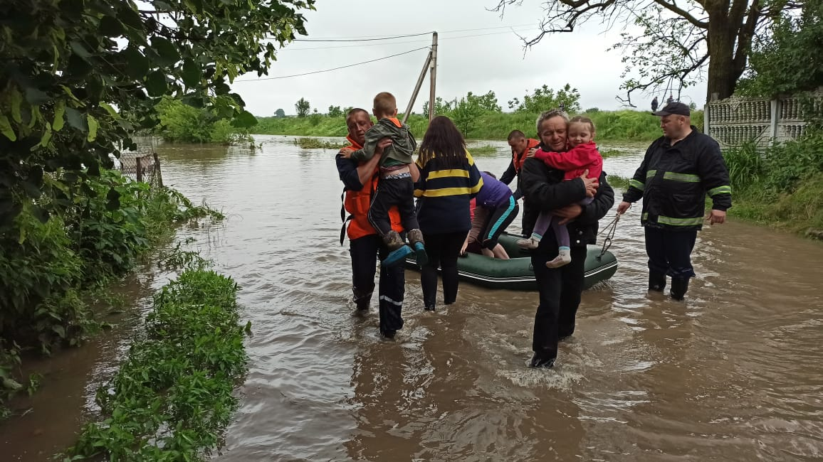
Повінь (паводок) характеризується необхідністю оперативного реагування, пошуку постраждалих, забезпечення доступу рятувальників для рятування людей, надання домедичної, екстреної медичної допомоги постраждалим і їх евакуація до закладів охорони здоров’я.
Для безпечного ведення рятувальних робіт організовується та здійснюється постійний контроль за виконанням рятувальниками заходів безпеки та за потреби негайне надання їм допомоги.
З метою надання допомоги підрозділам ОРС ЦЗ, що виконують пошуково-рятувальні роботи, формуються та підтримуються в постійній готовності резервні пошуково-рятувальні групи.

Slide 5
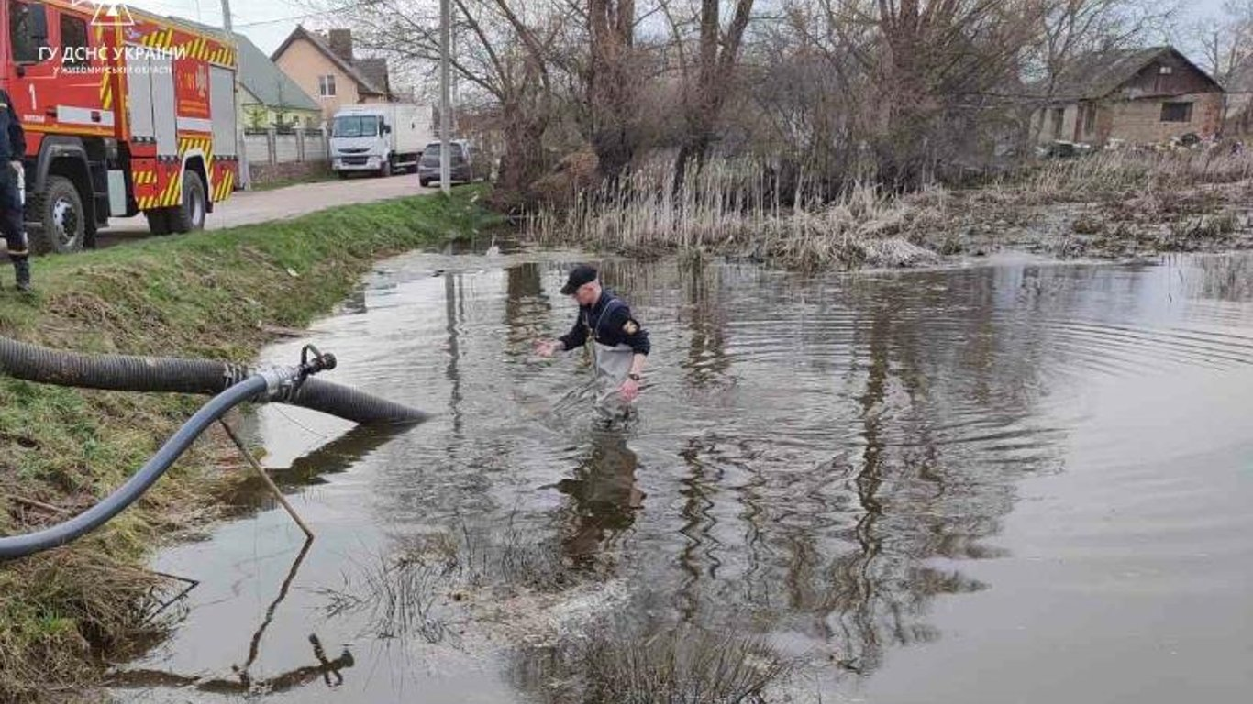
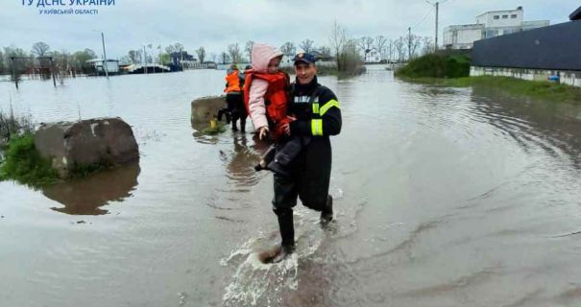
Під час проведення АРІНР реалізуються такі завдання:
розвідка маршруту висування і ділянки робіт;
здійснення пошуку постраждалих та надання їм необхідної допомоги;
розбір зруйнованих, пошкоджених будівель, споруд та порятунок постраждалих, які в них перебували;
надання домедичної та екстреної медичної допомоги постраждалим та евакуація їх до закладів охорони здоров’я;
надання екстреної психологічної допомоги постраждалим унаслідок НС;
евакуація населення з небезпечних місць (затоплюваних районів).
АРІНР у разі повені (паводка) слід проводити безперервно, цілодобово, у будь-яку погоду і забезпечувати вчасне рятування постраждалих та роботи щодо ліквідації заторів, що утворилися на річках, поривів гребель, дамб, відкачування води та відновлення зруйнованих ділянок шляхів у постраждалих районах.

Slide 6
Роботи із запобігання повеням та ліквідації їх наслідків умовно поділяються на три етапи:
1) перший етап:
прогноз стихійного лиха;
організація заходів з мінімізації негативних наслідків НС;
оповіщення керівників підприємств, установ, організацій та населення;
аналіз можливої обстановки;
приведення в готовність сил та засобів для проведення АРІНР, визначення маршрутів евакуації, організація взаємодії;
2) другий етап:
здійснення заходів з порятунку людей;
зміцнення дамб та інших гідроспоруд;
наведення переправ;
евакуація людей, вивезення матеріальних і культурних цінностей;
організація домедичної, екстреної медичної допомоги та психологічного забезпечення постраждалих;
організація тимчасового життєзабезпечення людей;
3) третій етап:
відновлення пошкоджених об’єктів життєзабезпечення населення та транспортної інфраструктури;
відновлення житлового фонду.

Slide 7
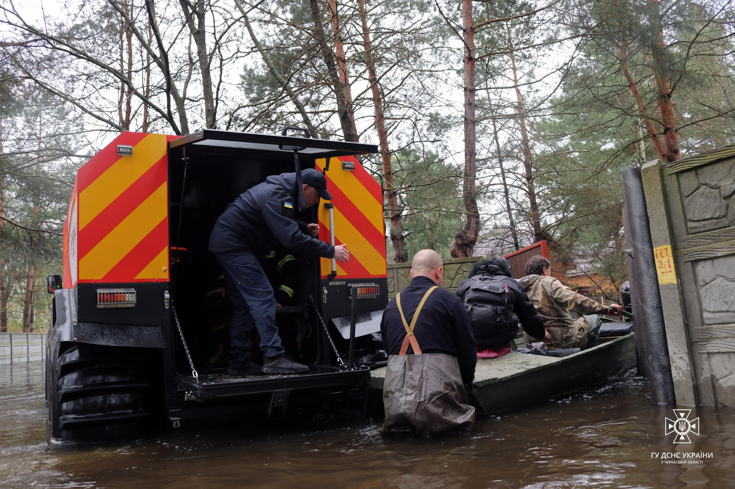
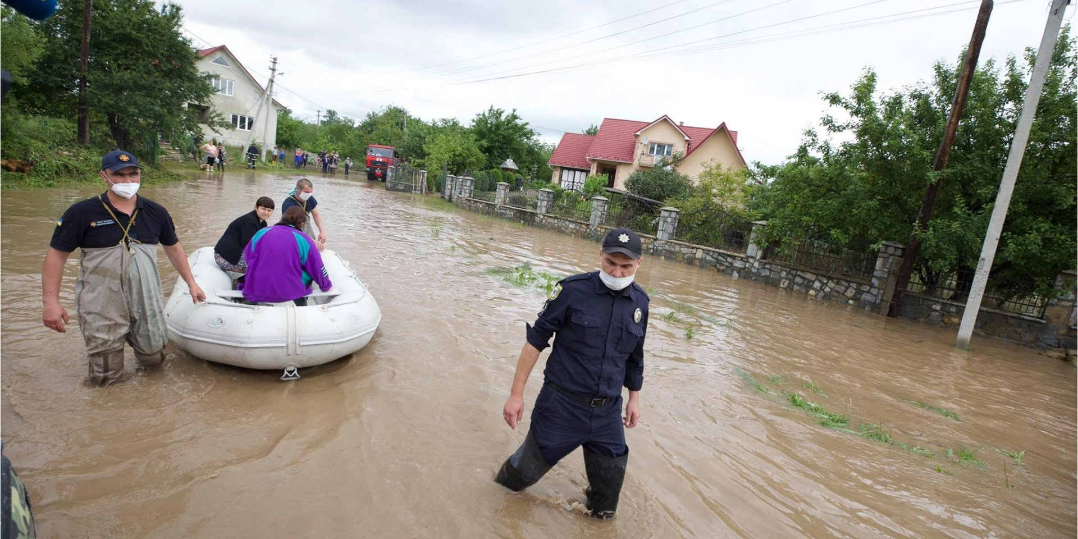
Територію зони затоплення для зручності управління та забезпечення чіткої взаємодії між підрозділами розбивають на сектори.
За результатами оцінки відомостей про обстановку вирішуються такі завдання:
з’ясовуються можливість і необхідність залучення додаткових сил і засобів до проведення АРІНР;
здійснюється розподіл наявних сил і засобів за секторами проведення АРІНР.
Пошук постраждалих людей в умовах високого рівня води становить сукупність дій, спрямованих на виявлення, з’ясування місцезнаходження і стану людей, установлення з ними зв’язку і визначення обсягу і характеру необхідної допомоги.

Slide 8
Рятування постраждалих, що перебувають над поверхнею води (дерева, дахи та незатоплені поверхи будівель і споруд), здійснюється незруйнованими безпечними маршрутами або з використанням наявного оснащення (рятувальних мотузок, поясів, штурмової драбини, канатних доріг) з подальшою евакуацією плавзасобами в безпечне місце.
Крім того, для вилучення постраждалих з верхніх поверхів будівель використовуються вертольоти з рятувальниками РПДГ на борту. Вертольоти мають бути обладнані спеціальними десантними та евакуаційними засобами. Рятування постраждалих з режиму зависання вертольота здійснюється підніманням постраждалих на борт за допомогою бортової лебідки або перенесення на шнурі роликового спускового пристрою вертольота з верхніх поверхів будівель на безпечну земну поверхню (застосовується тільки разом з рятувальником РПДГ).
Рятування постраждалих з поверхні води здійснюється такими способами:
піднімання на борт плавзасобу;
буксирування рятувальником уплав;
використання табельних і підручних рятувальних засобів;
піднімання на борт вертольота за допомогою бортової лебідки або перенесення на шнурі роликового спускового пристрою вертольота з поверхні води на берег (застосовується тільки разом з рятувальником РПДГ).

